Slide 1
分治
feecle6418

Slide 2
主要内容
序列分治
最值分治和笛卡尔树
点分治和边分治
（链分治，全局平衡二叉树，动态 dp？）

Slide 3
序列分治
分治到 $[l,r]$ 时，处理 $\left[l,mid\right],[mid+1,r]$ 的贡献。

Slide 4
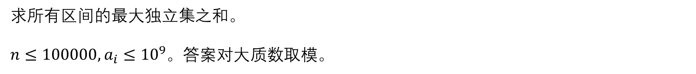
P7482
求所有区间的最大独立集之和。
$n≤100000,a_{i}≤{10}^{9}$。答案对大质数取模。

Slide 5
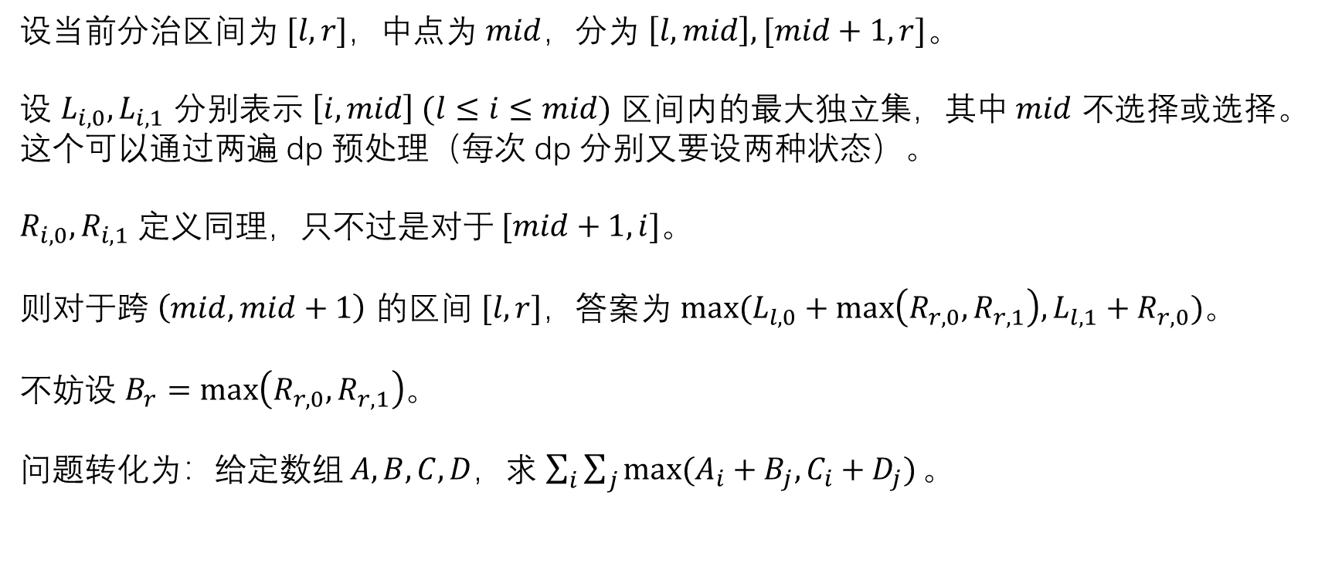
P7482
设当前分治区间为 $[l,r]$，中点为 $mid$，分为 $\left[l,mid\right],[mid+1,r]$。
设 $L_{i,0},L_{i,1}$ 分别表示 $\left[i,mid\right] (l≤i≤mid)$ 区间内的最大独立集，其中 $mid$ 不选择或选择。这个可以通过两遍 dp 预处理（每次 dp 分别又要设两种状态）。
$R_{i,0},R_{i,1}$ 定义同理，只不过是对于 $[mid+1,i]$。
则对于跨 $\left(mid,mid+1\right)$ 的区间 $[l,r]$，答案为 $max⁡(L_{l,0}+max\left(R_{r,0},R_{r,1}\right),L_{l,1}+R_{r,0})$。
不妨设 $B_{r}=max\left(R_{r,0},R_{r,1}\right)$。
问题转化为：给定数组 $A,B,C,D$，求 $\sum_{i}{\sum_{j}{max(A_{i}+B_{j},C_{i}+D_{j})}}。$

Slide 6
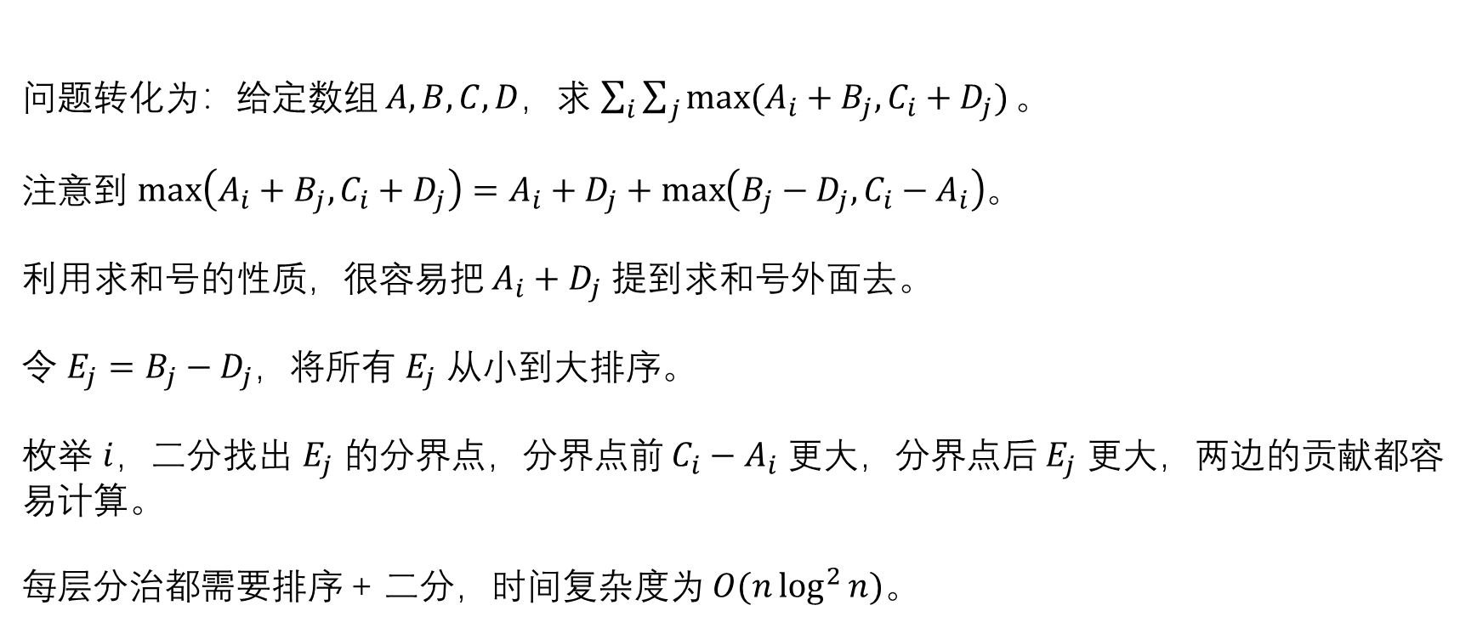
P7482
问题转化为：给定数组 $A,B,C,D$，求 $\sum_{i}{\sum_{j}{max(A_{i}+B_{j},C_{i}+D_{j})}}。$
注意到 $max\left(A_{i}+B_{j},C_{i}+D_{j}\right)=A_{i}+D_{j}+\max\left(B_{j}−D_{j},C_{i}−A_{i}\right)$。
利用求和号的性质，很容易把 $A_{i}+D_{j}$ 提到求和号外面去。
令 $E_{j}=B_{j}−D_{j}$，将所有 $E_{j}$ 从小到大排序。
枚举 $i$，二分找出 $E_{j}$ 的分界点，分界点前 $C_{i}−A_{i}$ 更大，分界点后 $E_{j}$ 更大，两边的贡献都容易计算。
每层分治都需要排序 + 二分，时间复杂度为 $O(n\log^{2}{n})$。

Slide 7
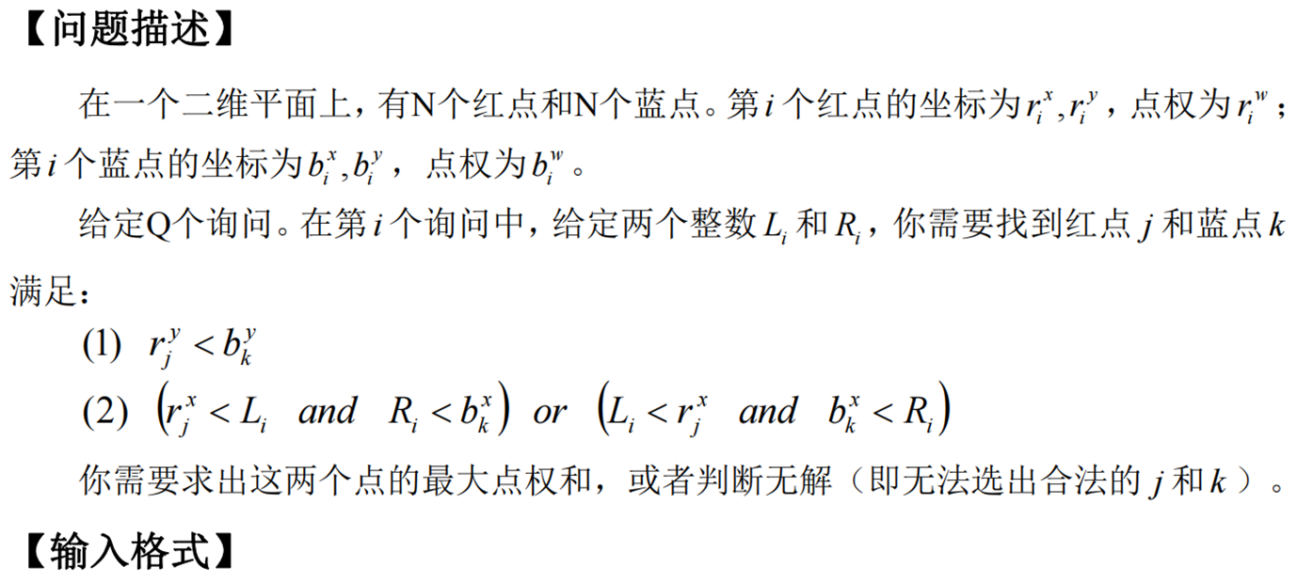
Cf gym102586L

Slide 8
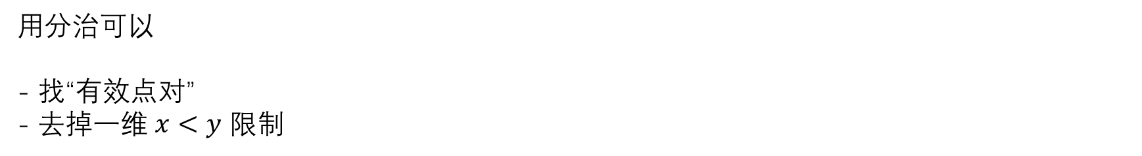
Cf gym102586L
用分治可以
- 找“有效点对”
- 去掉一维 $x<y$ 限制

Slide 9

CF765F
区间 $|a_{i}−a_{j}| (i≠j)$ 最小值。
$$n≤300000,q≤{10}^{6}$$
提示：拆绝对值，找关键对。
练习：区间树上最近点对（P9058）
练习：区间平面最近点对（P9062）
分治练习：P8078

Slide 10
P5979
把序列分段，要求 $i$ 所在的段长度大于等于 $a_{i}$ 小于等于 $b_{i}$，求最大段数和达到的方案数。
$$n≤200000$$

Slide 11
P8078
todo

Slide 12
最值分治与笛卡尔树
按照最大值分开讨论，有时比按照中点讨论更方便。
最值分治有时候和笛卡尔树上启发式合并/线段树合并等价。

Slide 13

P4755
问有几个区间 $[l,r]$ 满足 $a_{l}a_{r}≤\max_{l≤i≤r} a_{i}$。
$$n,a_{i}≤200000$$

Slide 14
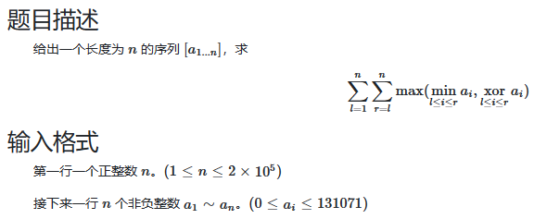
InfOJ144
按照最大值分开讨论，有时比按照中点讨论更方便。
最值分治有时候和笛卡尔树上启发式合并/线段树合并等价。

Slide 15
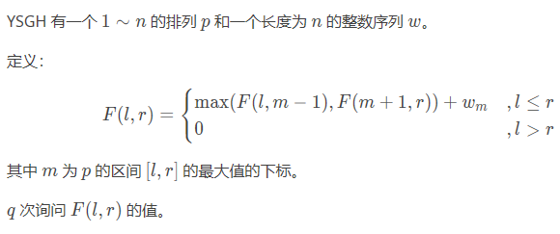
P5654

Slide 16
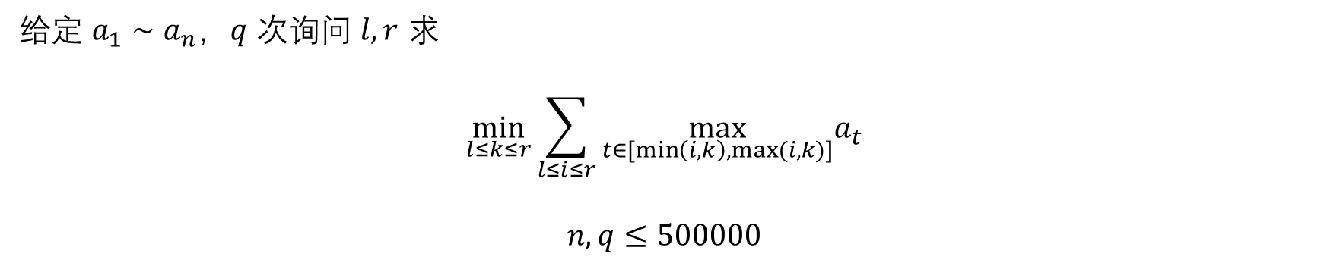
P5044
给定 $a_{1}∼a_{n}$，$q$ 次询问 $l,r$ 求
$$\min_{l≤k≤r}{\sum_{l≤i≤r}{\max_{t∈[\min\left(i,k\right),max⁡(i,k)]}a_{t}}}$$
$$n,q≤500000$$

Slide 17
点分治
取一个中心点计算跨过中心点的贡献。

Slide 18
P6626
求距离 $x$ 为 $k$ 的点数。

Slide 19
P7518
有一棵树，第 $i$ 个点上有第 $a_{i}$ 种类的宝石。问从 $x$ 走到 $y$ 的路径包含的子序列，最长的 $1,2,…$ 前缀多长。

Slide 20
P4075
有一棵树，第 $i$ 个点上有字符 $a_{i}$，问有多少条路径可以写成 $S^{k}$ 其中 $S$ 是给定字符串。

Slide 21
CF434E
todo

Slide 22
P7565
todo

Slide 23
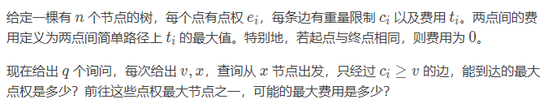
CF1583H
$n,q≤200000$。

Slide 24
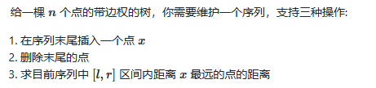
infoj102
$n≤200000,q≤500000$，边权可以是负数

Slide 25
infoj102
本题有其它做法，但可以展示“操作树分治”这一比较奇怪的技巧。注意，操作树分治也是有向的。

Slide 26
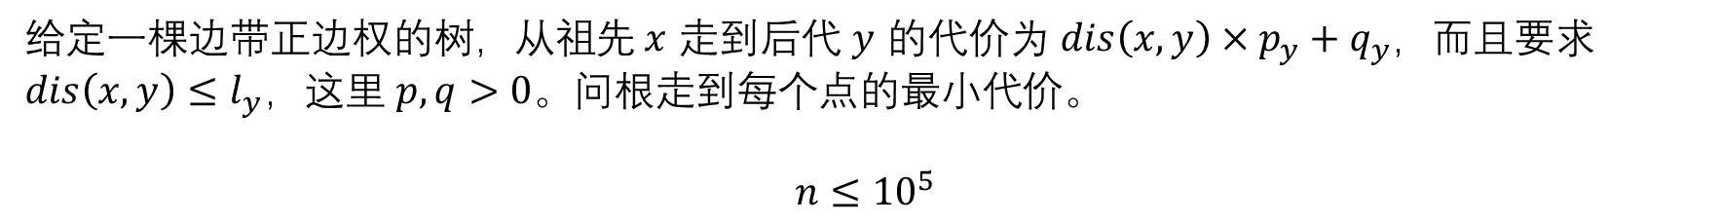
P2305
给定一棵边带正边权的树，从祖先 $x$ 走到后代 $y$ 的代价为 $dis\left(x,y\right)×p_{y}+q_{y}$，而且要求 $dis\left(x,y\right)≤l_{y}$，这里 $p,q>0$。问根走到每个点的最小代价。
$$n≤{10}^{5}$$

Slide 27
点分树
把点分治的过程存下来，每次以重心为根，递归建树。
修改/查询时只需在树上维护数据结构，直接跳父亲。

Slide 28
P2056
支持树上改变一个点的颜色（黑色/白色），求最远的两个黑点间的距离。

Slide 29
P6329
单点修改，询问距离 $x$ 小于等于 $k$ 的点权值和。

Slide 30
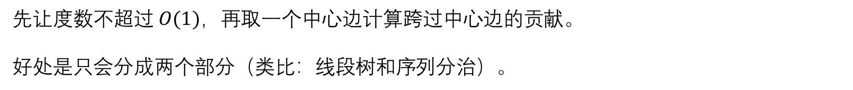
边分治
先让度数不超过 $O(1)$，再取一个中心边计算跨过中心边的贡献。
好处是只会分成两个部分（类比：线段树和序列分治）。

Slide 31
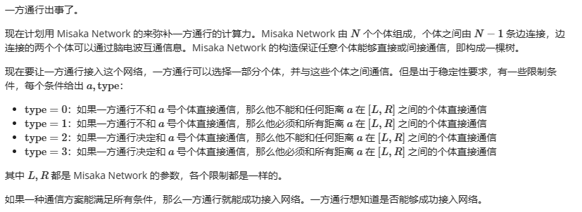
LOJ571
$$n,m≤50000$$

Slide 32
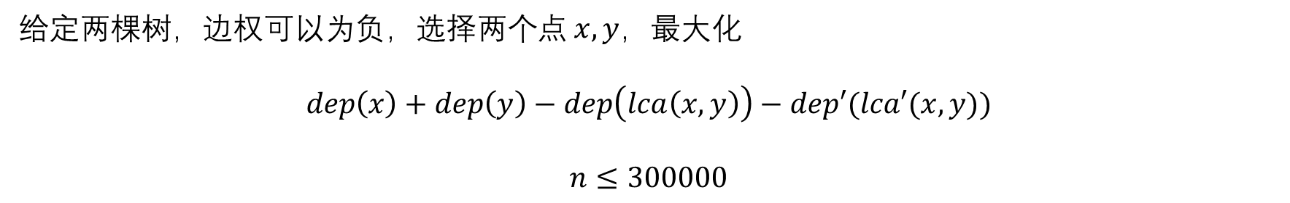
P4565
给定两棵树，边权可以为负，选择两个点 $x,y$，最大化
$$dep\left(x\right)+dep\left(y\right)−dep\left(lca\left(x,y\right)\right)−dep′(lca′(x,y))$$
$$n≤300000$$

Slide 33
P4220
给定三棵树，边权均为正，选择两个点 $x,y$，最大化三棵树上距离和。
$$n≤300000$$

Slide 34
P4220
最终做法是，对第一棵树边分治，对第二棵树建虚树枚举 LCA，对第三棵树维护最远点对。
阅读材料：IOI2021 集训队论文 周镇东

